Slide 1

CORSO DI LAUREA MAGISTRALE IN
SCIENZE DELLA RIABILITAZIONE

Slide 2
La fortuna non sta nel
fare ciò che ci piace,
ma nel far si che ciò
che facciamo ci piaccia.
NIETZSCHE
Dott. Giovanni Mureddu
Dott. David Cioncoloni

Slide 3

$
$
$

Slide 4
Background & razionale
Nella sclerosi multipla
Riduzione di forza del 30-70% (Kjolhede at al. 2012)
Effetti positivi dell’allenamento diretto su ADL e QoL (Hayes et al. 2011)
Allenamento diretto poco sostenibile da un arto gravemente compromesso (Carroll et al. 2006)
Allenamento controlaterale?

Slide 5
Obiettivi
In pazienti affetti da sclerosi multipla con ipostenia prevalentemente unilaterale:
Trasferimento di forza?
Dimensione dell’effetto?

Slide 6
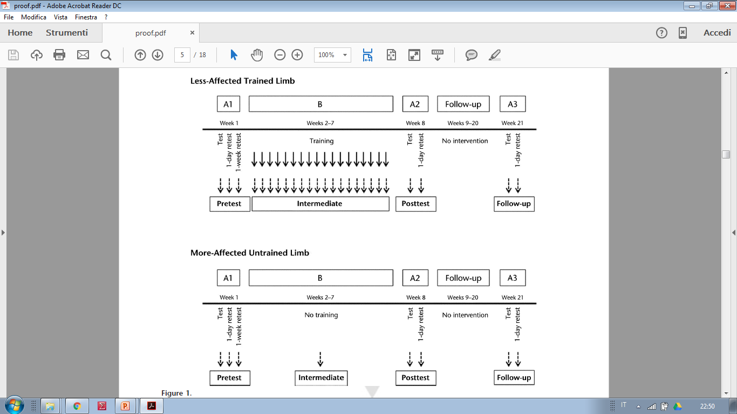
Metodi-1
Design:
Pre-test post-test single-subject case series

Slide 7
Metodi-2
Criteri di inclusione
Diagnosi di SM definita
Età ≥ 18 anni
EDSS ≤ 6
Ipostenia unilaterale a carico dei dorsiflessori di caviglia (≥ 20%)
Deambulazione indipendente
Criteri di esclusione
Controindicazioni all’esercizio
Disabilità causate da altre patologie
Nei 6 mesi precedenti lo studio:
- ricadute,
- trattamento con corticosteroidi o tossina botulinica,
- variazioni in DMD,
- deficit cognitivi rilevanti
Notes:
Isokinetic dynamometry (maximal strength; total work endurance)
Functional measures (6MWT; TUG; 10MWT)
Rating scales

Slide 8
Metodi-3
Outcomes
Forza massima mm. dorsiflessori caviglia (peak torque; maximal work)
6MWT, 10MTW, TUG
QoL
Intervento
Rinforzo a intensità massimale mm. dorsiflessori del lato meno affetto (6 settimane, 3 sedute/settimana
Notes:
Isokinetic dynamometry (maximal strength; total work endurance)
Functional measures (6MWT; TUG; 10MWT)
Rating scales

Slide 9
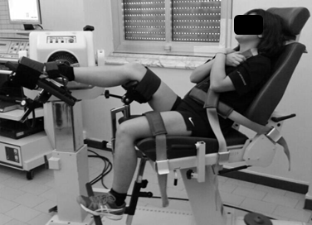

Slide 10
Analisi dei dati
Riproducibilità delle misurazioni
Correlazione intraclasse (ICC)
Coefficiente di variazione % (CV%)
Analisi di gruppo
ANOVA per misure ripetute
Analisi individuale
Metodo delle 2 deviazioni standard
Differenza minima reale individuale (SRDi)
Notes:
Isokinetic dynamometry (maximal strength; total work endurance)
Functional measures (6MWT; TUG; 10MWT)
Rating scales

Slide 11
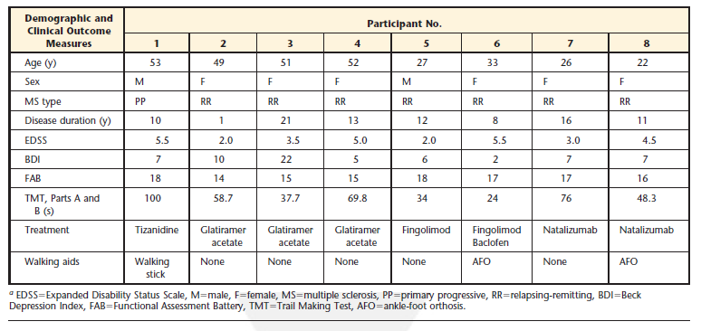
Partecipanti

Slide 12
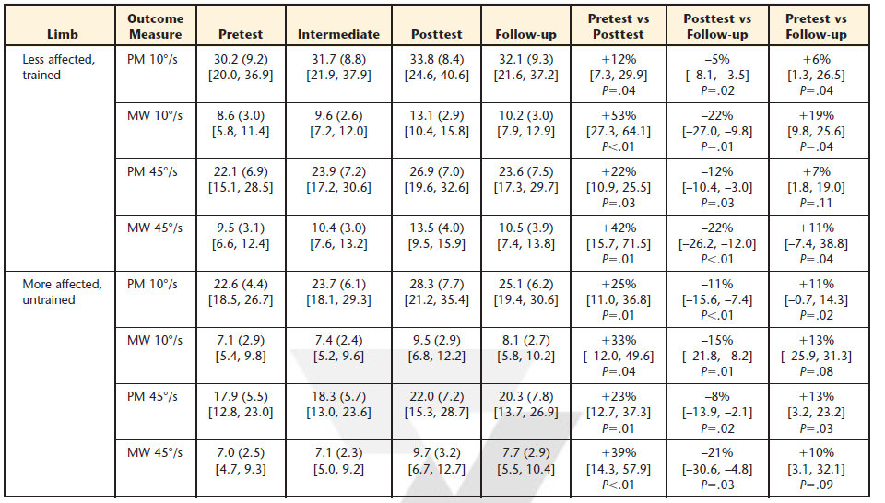
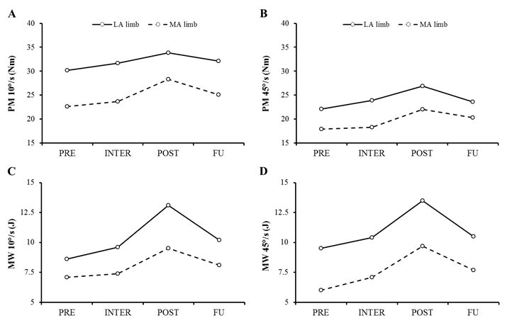
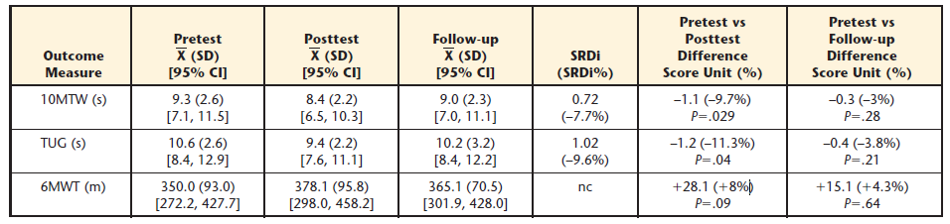
Risultati di gruppo

Slide 13
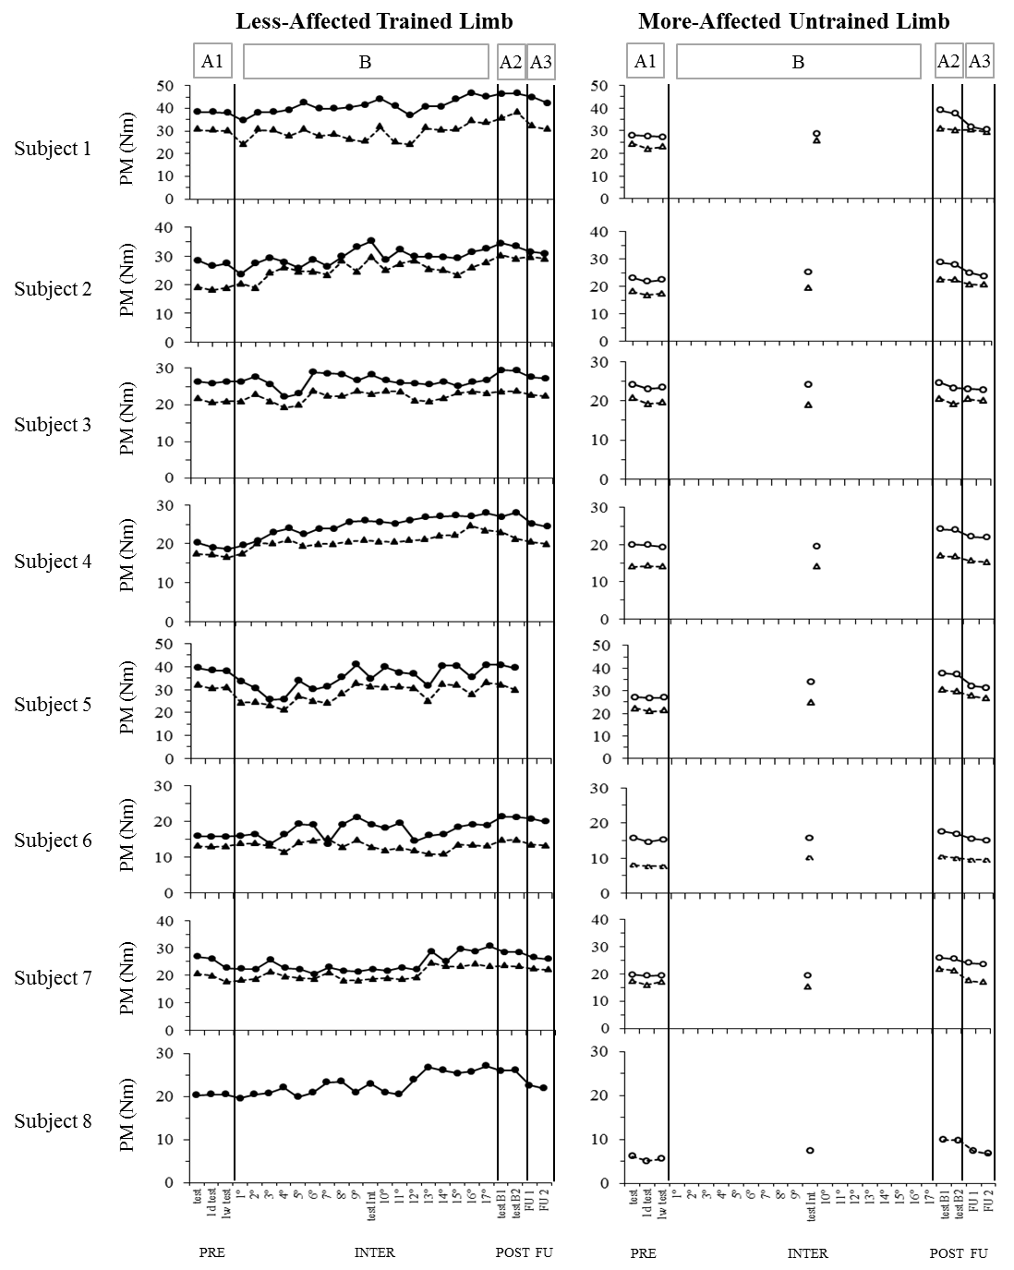
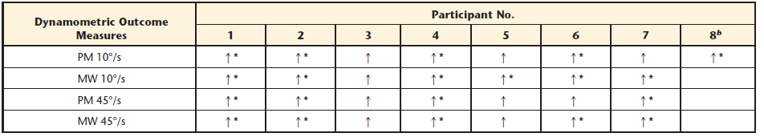
Risultati individuali

Slide 14
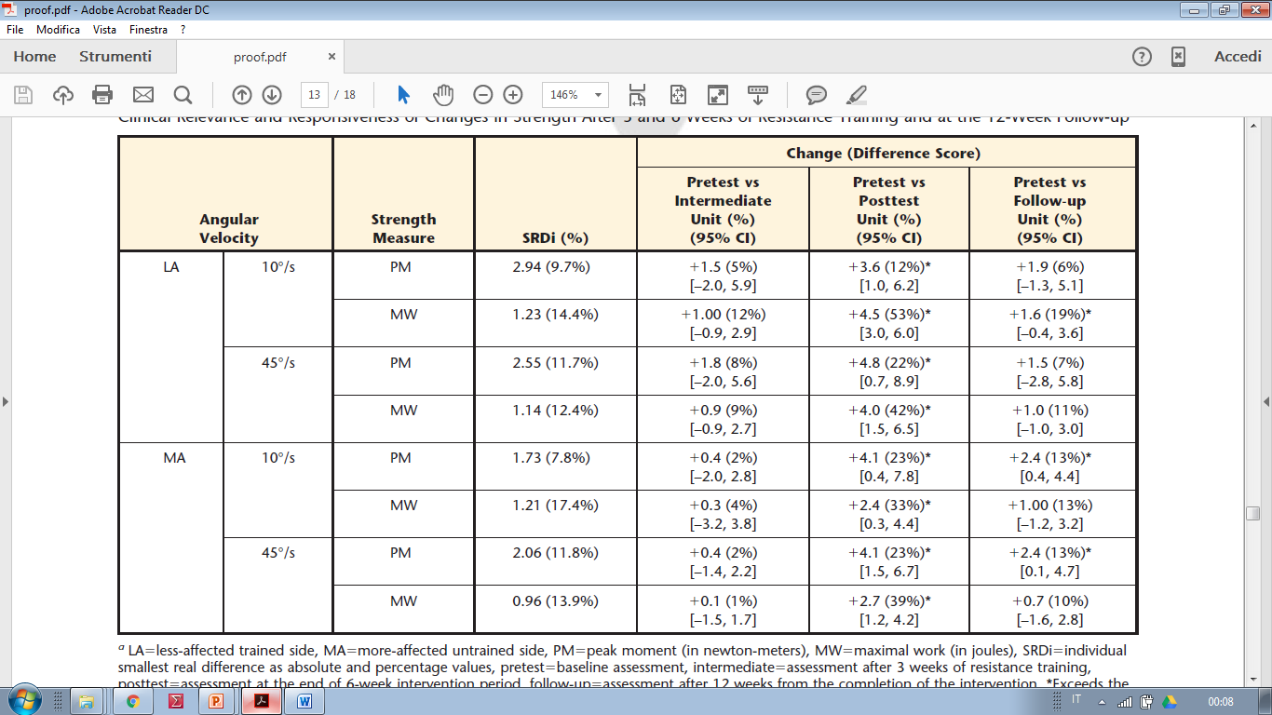
Responsività:
Differenza minima reale

Slide 15
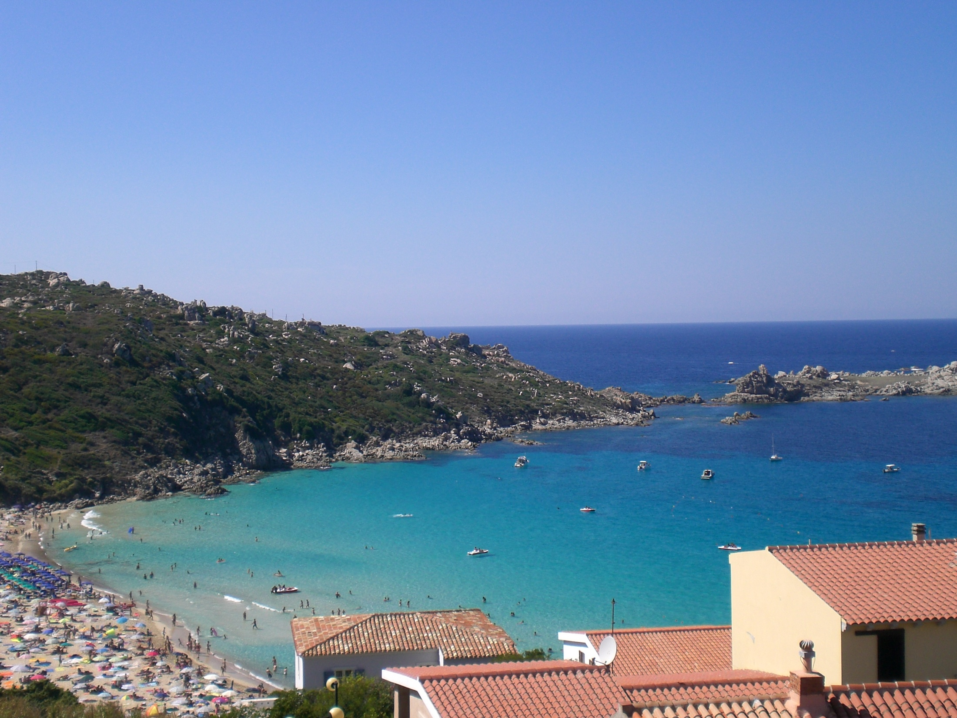
GRAZIE

